Slide 1
车 机
DTMB
老人机
故事机
CDR
广告机
...
方
案
开
发
工
具
集
Application Layer
cedarx framework
GUI framework
Message framework
Desktop framework
plug in/out framework
Shell
third party
模块
插件
MOD Layer ( Framework层）
OTG Driver
PWM Driver
Display Driver
Keyboard Driver
Audio Codec Driver
SPI/SDIO Driver
......
驱动
插件
BSP HAL Layer
Osal SysCall Layer ( RT-thread API/CMSIS API/Posix API/Melis Native API)
RTOS Kernel
RT-Thread/Zephyr
文件系统
设备管理
内存管理
内
核
虚拟内存
时间管理
动态加载
sys_config配置
休眠管理
异常处理
CSP Hal layer
gic,virtualmemory,timer,dram,sram, mmu...
pmu,dma,uart,gpio,ccmu,...
Sunxi SOCs (F1C100/100S,F1C200/200S,F1C500/500S,F1D100/F1C800 ...)

Slide 2
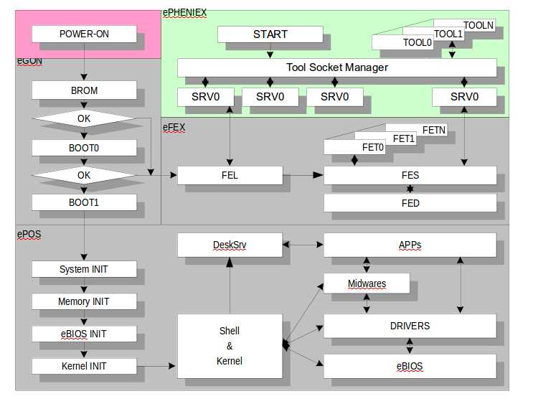
系统启动流程

Slide 3
目前软件架构有哪些问题？

Slide 4
模块化提高了开发难度和降低了开发效率
除了内核，全部是模块。
需要对业务逻辑进行封装，提供模块化标准接口
需要提供链接脚本，查表寻找空闲内存区作为运行空间
微内核工作模式，模块通信需要内核转发，跨模块通信复杂，
需要考虑维护模块之间业务顺序，通常做法是业务层抽象独立的manager模块维护模块间的依赖关系和对工作流程进行控制。
模块装载需要二级页表支持，系统复杂度增加。
新客户将会有三成精力放在和产品功能无关的问题上。
新客户绝对不会接受这种开发方式！

Slide 6
参考Linux-大内核小模块架构
抛弃微内核设计方式，采用“单一镜像内核” + “模块扩展”
采用unikernel架构，将方案做进内核.
新开发的BSP,Driver,中间件和应用方案放进内核，和内核链接到一起。
旧有的驱动模块和框架模块作为扩展特性，兼容进来。
新架构淡化模块机制，采用unikernel宏内核机制.

Slide 7
新架构-unikernel + legacy模块化扩展
Legacy Projects
开
发
工
具
集
Legacy module mechanism
复用
Osal SysCall Layer ( RT-thread API/Zephyr API/Posix API/Melis Native API)
文件系统
设备管理
内存管理
复用
三方库，算法
小型文件系统
设备管理
虚拟内存
时间管理
动态加载
新IP驱动
外挂模组
音频扩展
复用
sys_config配置
休眠管理
异常处理
新BSP
网络组件
微系统扩展
内
核
RT-Thread/Zephyr RTOS Kernel
复用
dma,uart,gpio,ccmu,...
CSP Hal layer gic,vm,timer,dram,sram ...
Sunxi SOCs (F1C100/100S,F1C200/200S,F1C500/500S,F1D100/F1C800 ...)

Slide 8
新架构-unikernel + legacy模块化扩展 - BSP系统无关
1.OS 无关，抽象OSAL 层
2.平台无关，抽象HAL 层
RTOS 系统接口
驱动框架设计（封装，注册，功能组合)
PDC
HAL CMSIS Driver API
CMSIS OS/Interrupt/Timer
SWC
CE
thermal
GPIO
regulator
......

Slide 9
设备管理
微系统扩展获取device_handle
调用
设备操作抽象接口 device_lookup(...)
分支查找
RT-Thread设备管理
Melis Legacy devfs 设备管理
注册/解注册
New Driver
Legacy Driver

Slide 10
文件系统扩展
微媒体（带视频）
Legacy filesystem syscall
复用
Melis3.0 VFS(porting from linux2.4)
智能语音
。。。。。。
小型文件系统
spiffs,littlefs, fatfs ...
内
核
扩展
Melis3.0 BLKIO (porting from linux2.4)
NTFS
FAT
exFat
......
1.厚VFS,薄具体文件设备访问层
2.path_walk和blk buffer缓冲共享
pathwalk逻辑和缓冲，设备访问做在一起。

Slide 11
驱动开发标准: 支持注册，解注册，打开，关闭等管理操作
应用扩展
设备管理
设备驱动
设备BSP
设备注册 device_attach(.)
设备查找 device_find()
设备打开 device_open(...)
read/write/ioctl
cmsis
设备读写 device_read/write(...)
设备关闭 device_close(...)
设备解注册 device_detach(.)

Slide 12
CMSIS标准
面向cortex-m系列，并不一定完全follow
有些没有定义的，我们可以自己定义
重点在抽象化
PSW不依赖SWC， SWC不依赖PSW， 共同依赖抽象层

Slide 13
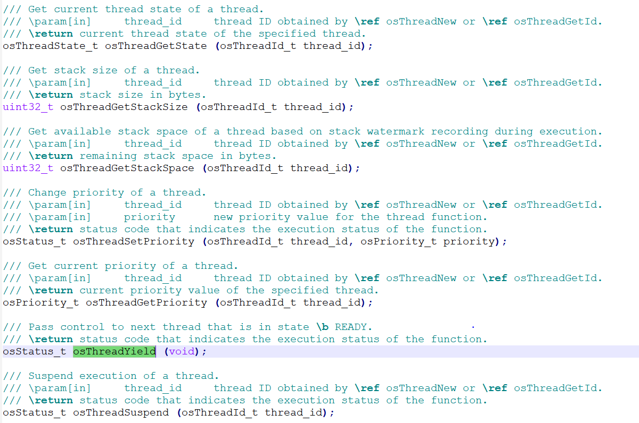
CMSIS OS标准

Slide 14
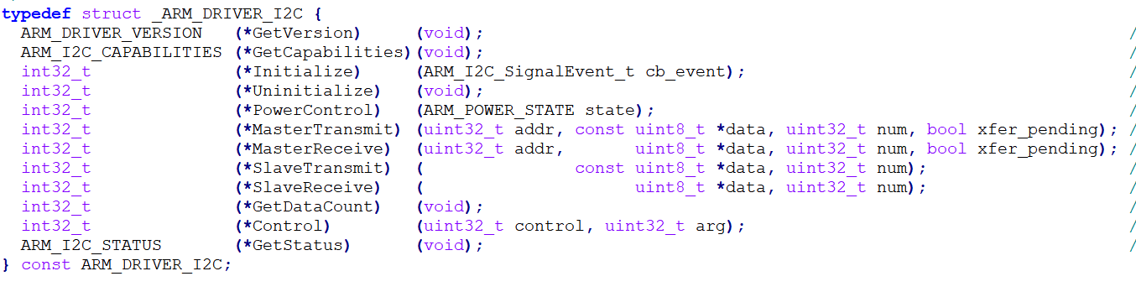
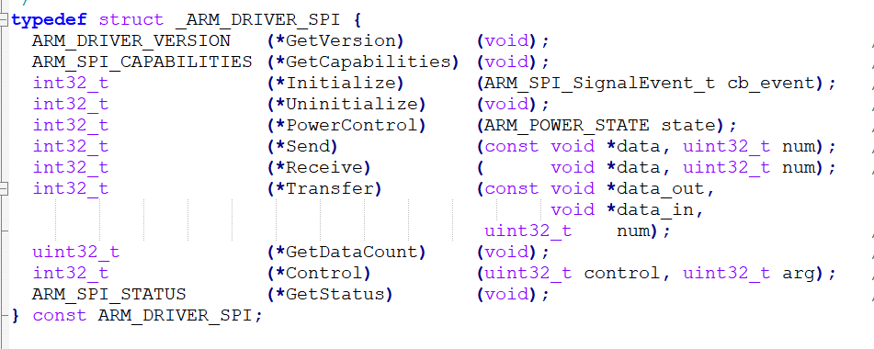
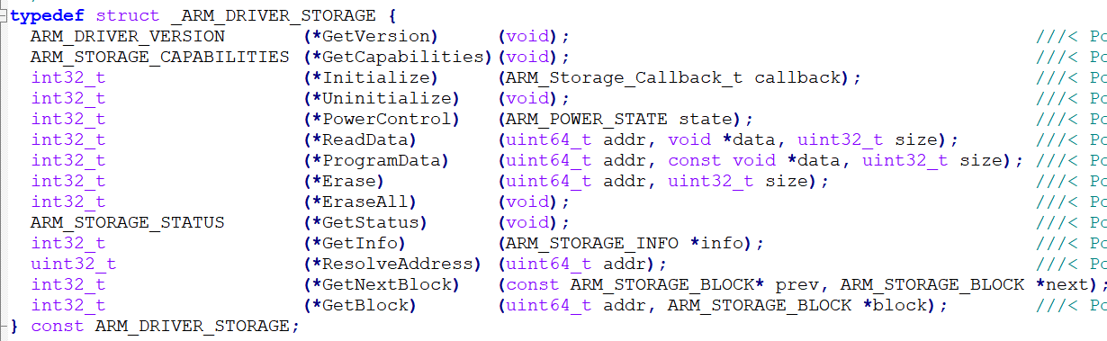
CMSIS Driver标准

Slide 15
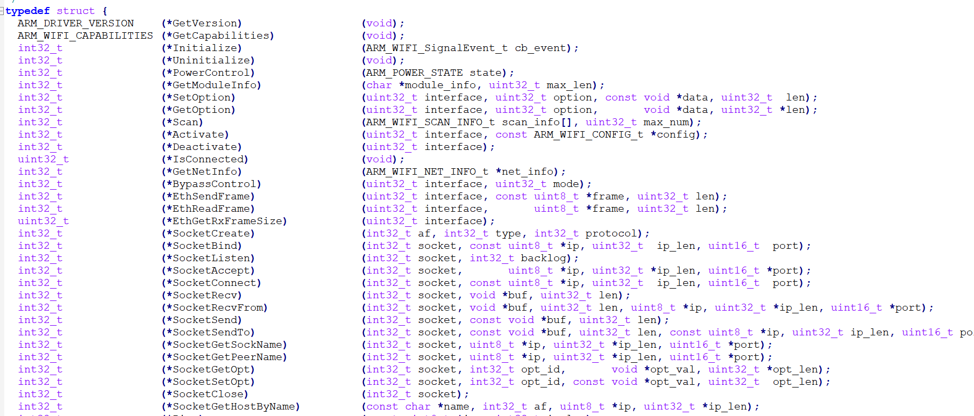
CMSIS Wifi 接口标准

Slide 16
例子: 2015/2016DTMB框架图，和大平台源码级复用
模块化是开发便利性的障碍，不是源码复用的障碍
每个模块都要 “带帽子”

